Slide 1
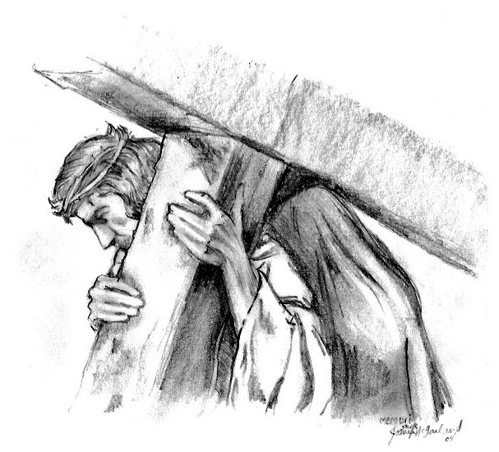
Chindenu Ne Rakthame
Kadigenu Na Jevithame (2)
Na papam kadige Devudu Neeve
Na kanneru thudiche thandri vi neeve (2)
Na Yesu, Nekemi ivvagalanu, ne (2)
Chindenu Ne Rakthame
Aa Silvalo Na Kosame (2)
Na Hrudhayam Neday Icheda Nekye
Na Hrudhayam Nekye Icheda Neday (2)
Na Yesu, Nekemi ivvagalanu, ne (2)

